Slide 1
Мастер-класс
для родителей
по теме
«Учите детей правильно
дышать»
Выполнила: учитель-логопед МБОУ СОШ№8 им. Сибирцева А.Н. Черкашина С.И.

Slide 2
Упражнения на развитие дыхания
Запах Нового Года
Лети, бабочка!
Снег идет. Варежка
Вертушка
Шторм в стакане
Мыльные пузыри
Снеговичок
Цветы

Slide 3
Запах Нового Года
Цель: развитие длительного непрерывного ротового выдоха; активизация губных мышц. Оборудование: дольки мандарина на блюдечках
Вот они наши мандарины. С их помощью мы вспомним запах Нового года. Упражнение на развитие речевого дыхания “Запах Нового года”. Из-под салфетки достаются блюдечки с дольками мандарина.
Инструкция:
Глубоко вдохните носом, не поднимая плечи, а на выдохе произнесите фразу: “Ах, как вкусно пахнет!” Выполнить 3 раза.

Slide 4
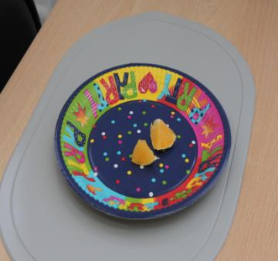
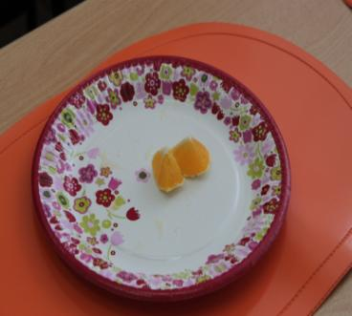
Запах Нового Года
Оборудование для мальчиков
Оборудование для девочек

Slide 5
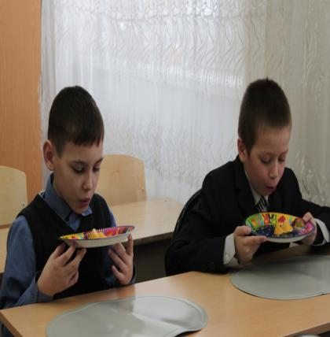
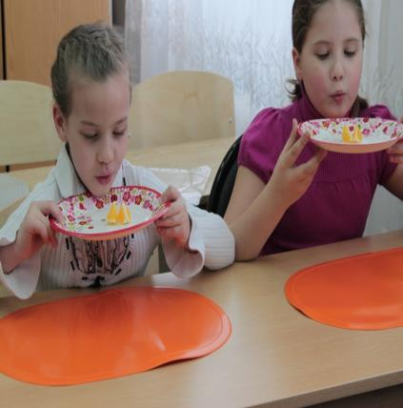
Запах Нового Года

Slide 6
Лети, бабочка!
Ребенок дует на бабочку. Необходимо следить, чтобы ребенок сидел прямо, при выдохе не поднимал плечи, дул на одном выдохе, не добирая воздух, не надувал щеки, а губы слегка выдвигал вперед. Дуть можно не более 10 секунд с паузами, чтобы не закружилась голова.
Цель: развитие длительного непрерывного ротового выдоха; активизация губных мышц. Оборудование: 1 яркая бумажная бабочка, утяжеленная магнитом. Ход игры: К бабочке привязывается нитка длиной 20-40 см. Нитка натягивается так, чтобы бабочка висела на уровне лица сидящего ребенка.

Slide 7
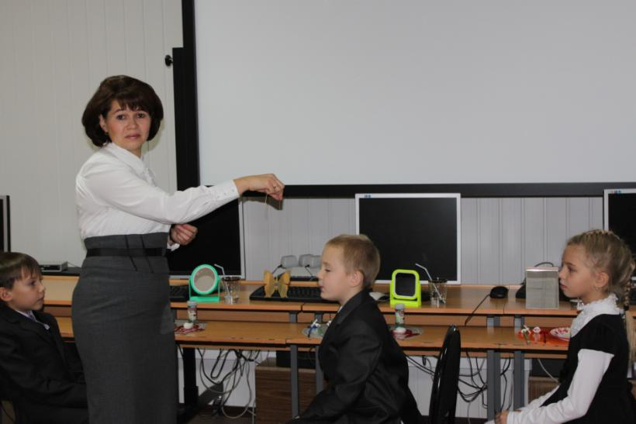
Лети, бабочка!

Slide 8
Снег идет. Варежка
Цель: формирование плавного длительного выдоха; активизация губных мышц. Оборудование: Варежка, кусочки ваты. Ход игры: Педагог раскладывает на столе варежки и кусочки ваты, напоминает детям про зиму.
Сдувание снежинки с ладошки: глубокий вдох и длительный плавный направленный выдох. Ладошку держать прямо. Взрослый показывает, как дуть на вату, дети повторяют. Затем все поднимают вату, и игра повторяется снова.

Slide 9
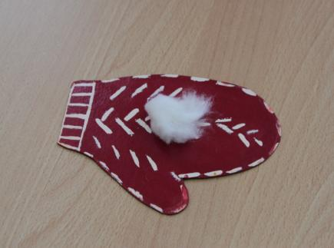
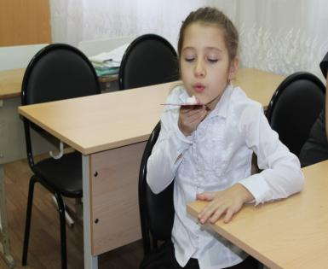
Снег идет. Варежка

Slide 10
Вертушка
Цель: развитие длительного плавного выдоха; активизация губных мышц. Оборудование: игрушка-вертушка. Ход игры: Покажите ребенку вертушку. Затем предложите подуть на нее самостоятельно.
Игра может проводиться как индивидуально, так и в группе детей.

Slide 11
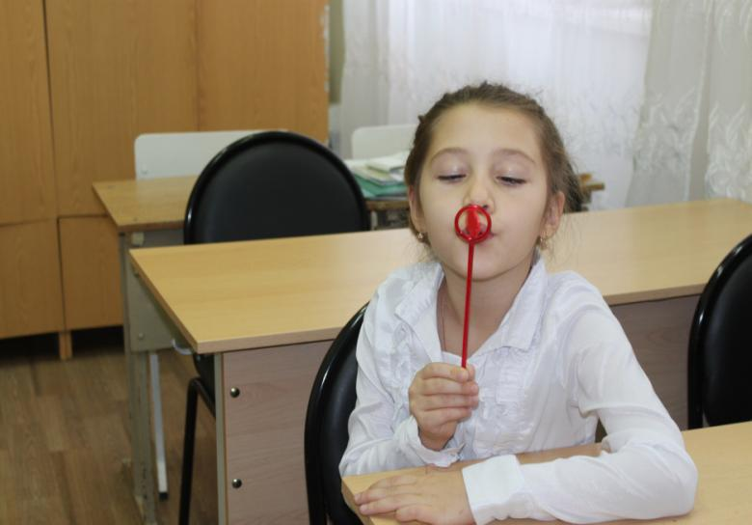
Вертушка

Slide 12
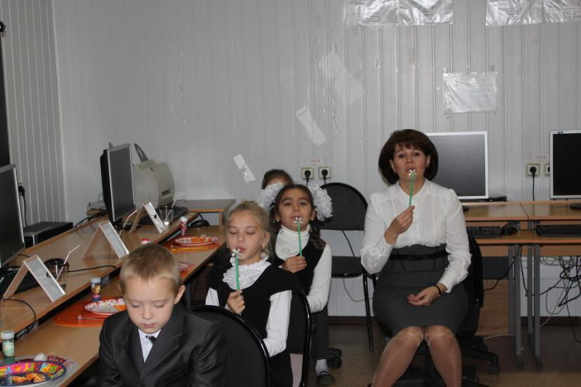
Вертушка

Slide 13
Шторм в стакане
Цель: развитие сильного ротового выдоха; активизация губных мышц. Оборудование: стакан с водой, коктейльные трубочки разного диаметра. Ход игры: предложить ребенку дуть через трубочку в стакан с водой (следить,чтобы ребенок не пил воду, не перегибал трубочку). Подуйте в воду до появления пузырьков в стакане.

Slide 14
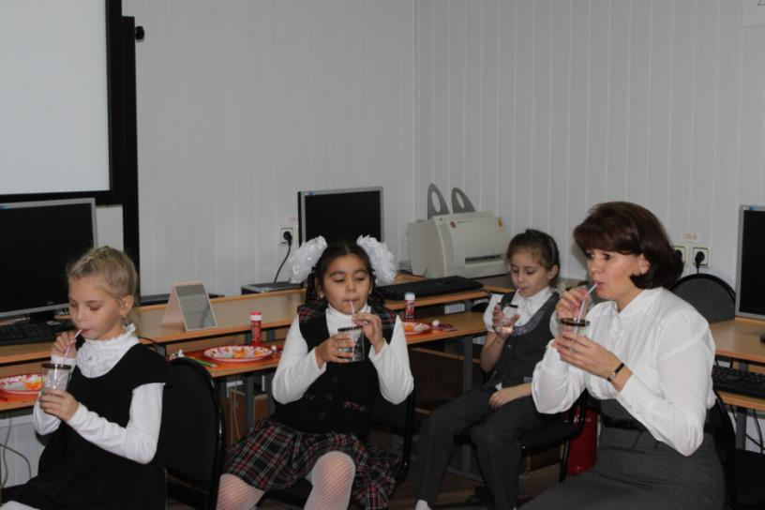
Шторм в стакане

Slide 15
Мыльные пузыри
Цель: развитие сильного плавного выдоха; активизация губных мышц. Оборудование: пузырек с мыльным раствором. Ход игры: Поиграйте с ребенком в мыльные пузыри: сначала педагог выдувает пузыри, а ребенок наблюдает и ловит их. Затем предложите ребенку выдуть пузыри самостоятельно. Не забывайте следить за безопасностью ребенка - не позволяйте пробовать и пить жидкость.

Slide 16
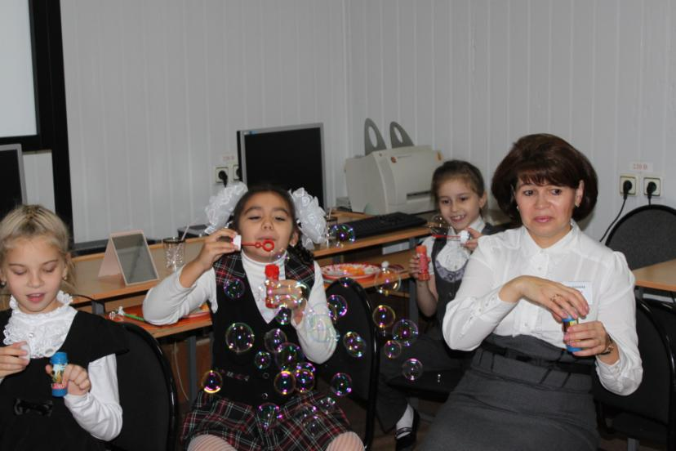
Мыльные пузыри

Slide 17
Снеговичок
Цель: развитие плавного выдоха; активизация губных мышц. Оборудование: трубочка со снеговиком
Ход игры: В корзине снеговика находится шарик. Ребенку предлагается подуть в трубочку так, чтобы шарик поднялся на уровень шляпы снеговика. Следить, чтобы ребенок не дул сильно, иначе шарик выпадет из корзинки.

Slide 18
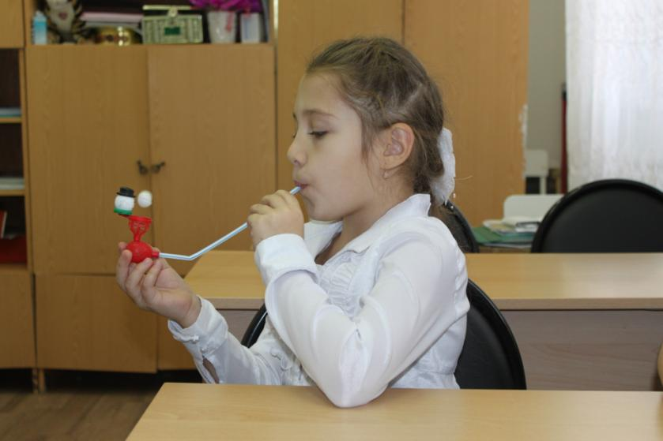
Снеговичок

Slide 19
Цветы
Цель: развитие плавного выдоха; активизация губных мышц.
Оборудование: роза
Ход игры: Логопед дает ребенку в руку розу, он ее нюхает и на одном выдохе произносит заданную фразу. Фразы постепенно усложняются. Например: «Роза пахнет. Роза хорошо пахнет. Роза очень хорошо пахнет».
При такой работе у детей увеличивается объём дыхания, вырабатывается плавный, длительный выдох, в результате чего улучшается чёткость, ритмичность, выразительность речи.

Slide 20
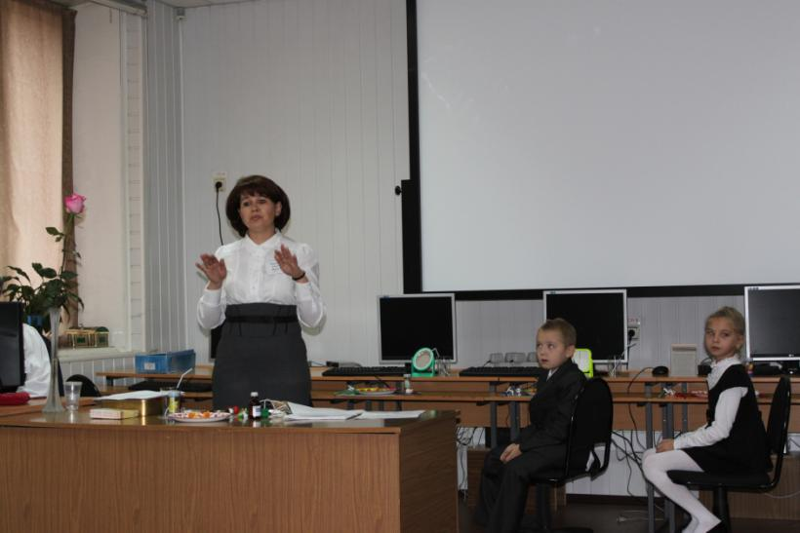
Цветы

